Slide 1


IOS开发培训讲义
-------快速着手开发IOS

Slide 2
目录
1.IOS开发环境
2. Objective-C简介
3.IOS总体介绍
4.IOS Demo实例解析
5.IOS资料推荐
6. 结语

Slide 3
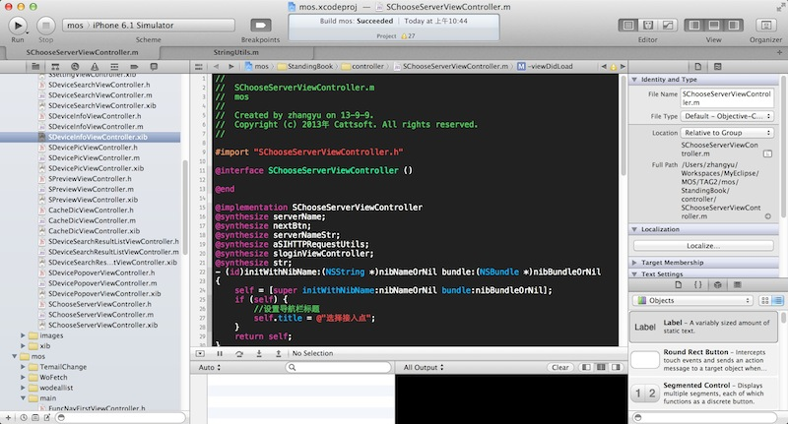
Xcode开发环境主界面
Notes:
Xcode是苹果公司向开发人员提供的集成开发环境（非开源），用于开发Mac OS X,iOS的应用程序。[2]其运行于苹果公司的Mac操作系统下。

Slide 4

Mac操作系统界面
Notes:
Mac系统是苹果机专用系统，正常情况下在普通PC上无法安装的操作系统。苹果公司不但生产Mac的大部分硬件，连Mac所用的操作系统都是它自行开发的。
OS X v10.8 山狮（Mountain Lion） (去掉Mac，体现Mac与iOS的融合，2012年2月16日发布，2012年7月25日登陆App Store）

Slide 5



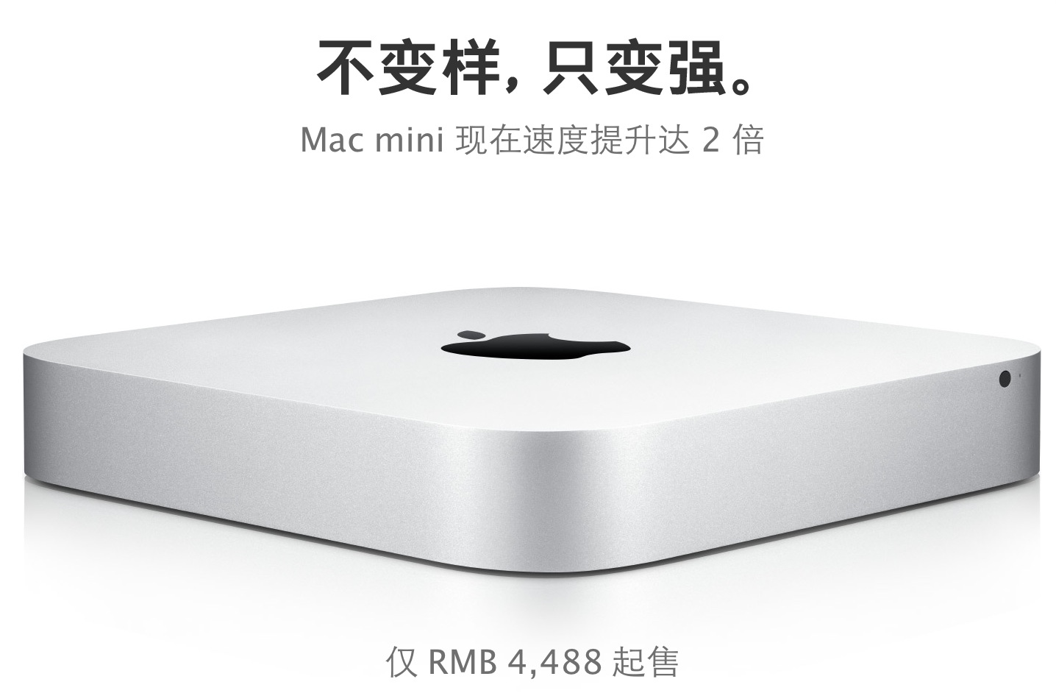
Apple电脑
Notes:
由于开发环境Xcode是一个必须集成到Mac环境下的，没有很好的移植性，所以要想使用Xcode只能是在Mac环境下开发。
对于Mac环境可以考虑三种途径：
（1）原生态的苹果电脑：Mac Pro（比Air贵，重但是配置高于Air），Mac Air，Mac Mini（性价比最高），IMac一体机不方便携带。
（2）黑苹果—即非苹果电脑安装Mac系统。（可以对照自己机器的型号去网上找黑苹果安装教程）。
（3）在电脑上运行带有Mac系统的虚拟机。（性能低下，不建议）

Slide 6

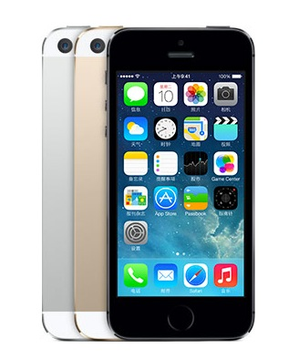
Objective-C简介（1）
Notes:
IOS开发是基于Objective-C语言的，就像我们做Android，需要基于Java一样，不说精通，但是需要简单了解Objective-C语言的一些特性。下面我们来介绍一下Objective-C语言。
左边是一本经典的Objective-C入门教材，推荐大家学习，右侧为刚刚上市的Iphone5S，这里就对这个具有新款土豪正恩金色的神机就不多做吐槽了。
言归正传：Objective-C，通常写作ObjC，是扩充C的面向对象语言。
Objective-C用途：编写IOS操作系统(如：iphone、ipod touch、ipad 等苹果移动终端设备 )应用程序的利器。
开始学习前，假设你已经具备了一些C语言的基础知识，包括变量类型、函数、返回值、以及指针的相关概念。如果对这些还不了解，建议看BrianW.Kernighan和DennisM.Ritchie合著的《C程序设计语言》（千万别看谭浩强的书！！！）。
对于有高级语言基础的也可以先越过C语言，直接来学习Objective-C。毕竟语言都有通行。

Slide 7
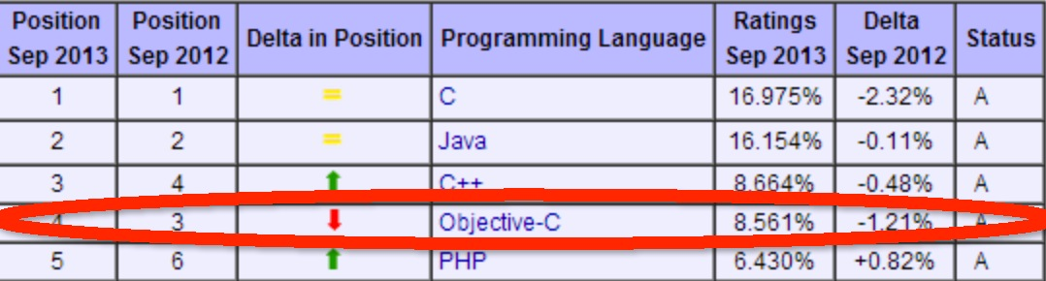
Objective-C简介（2）
Objective-C，是 C 的衍生体，继承了所有 C 语言的特性。是有一些例外，但是它们不是继承于 C 的语言特性本身。
Notes:
下面的图片是TIOBE公布的2013年9月份编程语言排行榜:Objective-C虽然呈下滑趋势，但是在众多语言之中能进前五也是可谓不易了。

Slide 8
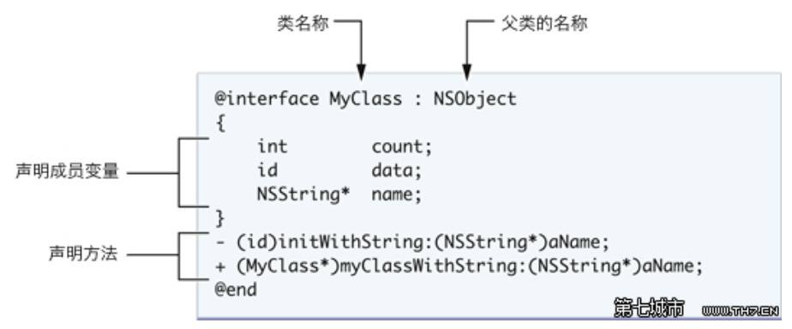
Objective-C知识体系（1）
1.（What）了解Objective-C语言
2.（How）与Java类似的地方：类，对象和方法；变量，数据类型和表达式；语言结构（循环，选择）；继承，多态，动态类型和绑定；
Notes:
下面的图为一个Objective-C简单类接头的头文件的定义，新版的 成员变量可以使用@property来声明为甚自动生成setter方法，简化操作。
对比Java来解释一下Objective-C。

Slide 9
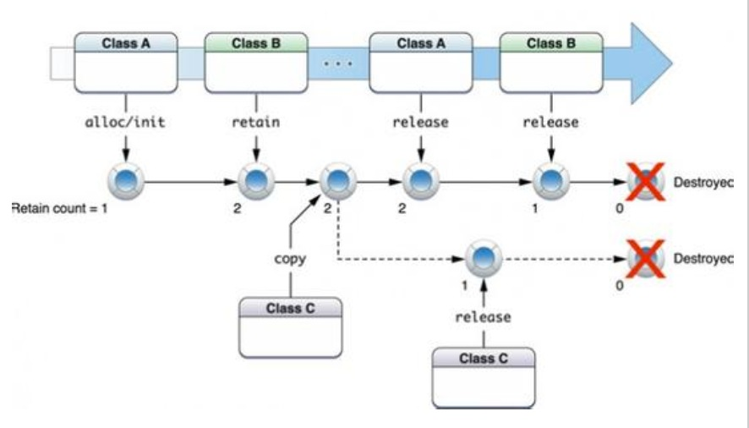
Objective-C知识体系（2）
3.（How）特别的：
（1）Foundation-----Objective-C特有的函数库，提供了处理包括字符串，数组，集合，日期等系统类的方法。
（2）内存管理
Notes:
（2）内存管理-----手动管理对象生命周期（retainCount）。在IOS 5以后支持了内存自动管理机制（ARC机制）可以替代手动管理，ARC除了能避免内存泄露外，还有助于程序性能的提升：当程序中的对象不再需要的时候，ARC会自动销毁对象。但是ARC不等于垃圾回收机制。值得注意的是，ARC并不能避免所有的内存泄露。使用ARC之后，工程中可能还会有内存泄露，不过引起这些内存泄露的主要原因是：block，retain循环，对CoreFoundation对象（通常是C结构）管理不善，以及真的是代码没写好。

Slide 10
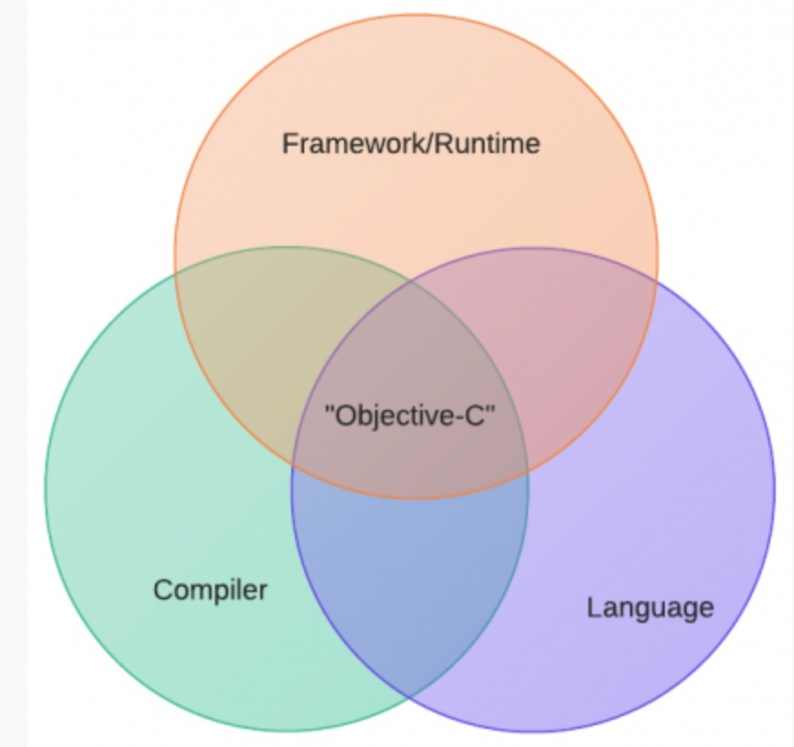
Objective-C知识体系（3）
（3）类扩展（类别Category），协议（Delegate）--类似Java的接口。
（4）键值编码（KVC/KVO）---Objective-C运行时优势的体现。
（5）谓词（NSPredicate）---可以与正则表达式结合操作。
（6）Block块函数类似于C语言中的Void函数，说白了就是一个{}包含的块对象，可以用于作为回调函数。

Slide 11
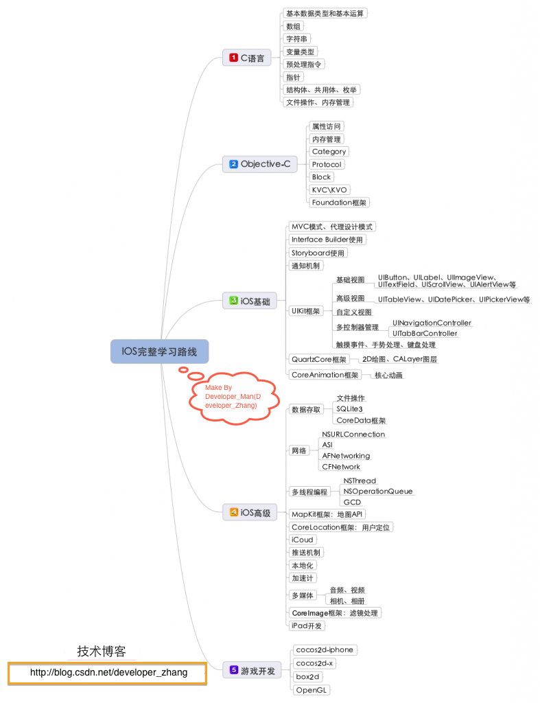
Notes:
此图为IOS的完整学习路线图，根据这个我相信大家能找到一个学习IOS的方法，仅供参考。
文件操作包括NSBundle和沙盒目录下。

Slide 12
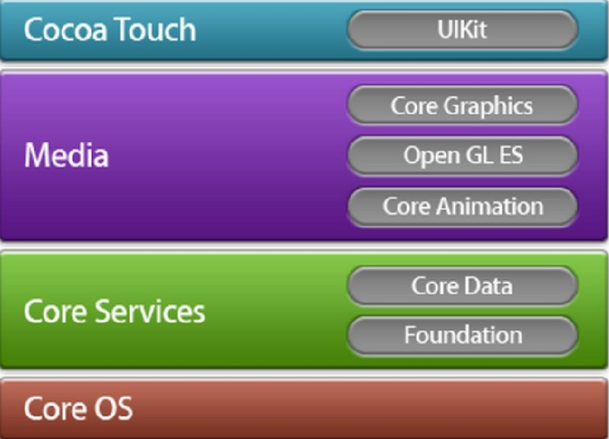
IOS总体介绍（1）
1.总体框架（API）
（1) UIKit框架-GUI界面
（2) Core Graphics 2D绘图
（3）OpenGL ES 2D和3D绘图
（4）Core Animation动画
（5）Core Data 内建SQLlite技术可以高效的管理数据。
（6）Foundation 基础框架，前面已经介绍。

Slide 13
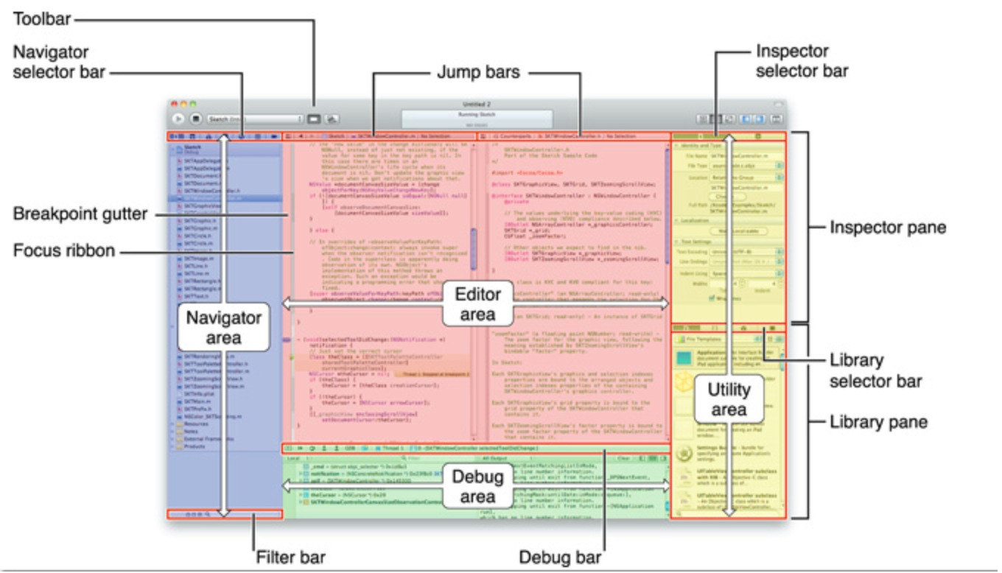
IOS总体介绍（2）
2. 学会使用Xcode+Interface Builder开发，对于IOS开发Xcode如同Java和Android中的Eclipse，学好它，会事半功倍 。
Notes:
TooBar:工具条--可以选择运行时的设备
Navigator selector bar：导航栏选择器栏--可以控制导航区域（Navigator area）的内容
Jump bars：跳转栏--用于控制前后页面的跳转
Inspector selector bar：检查器选择栏--用于产看当前编辑区域（Editor area）视图里的相关属性
Navigator area：导航区域--导航作用，可以产看项目总体结构
Filter bar：过滤栏--用于筛选文件
Editor area：编辑区域--用于编写代码的区域
Debug bar：调试工具栏--提供了调试时候的功能按钮
Debug area：调试区域--用于输出和显示调试信息的区域
Utility area：实用区域--用于显示属性和提供xib类库的区域
Inspector pane：检查器窗口--用于显示属性
Library selector bar：库选择导航栏--用于选择相应的工具类库
Library pane：库窗口--用于显示工具库的详细信息

Slide 14
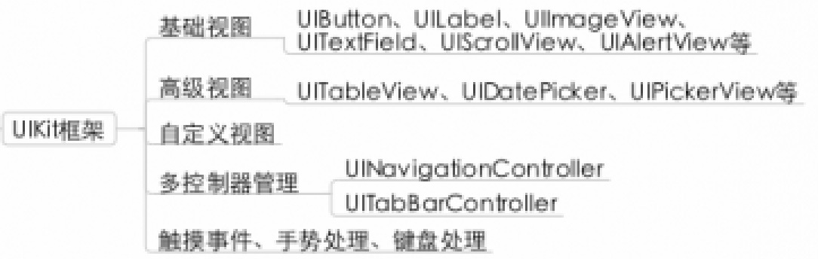
IOS总体介绍（3）
3.UIKit框架介绍
Application Kit (UIKit) 框架包含实现图形的、事件驱动的用户界面需要的所有对象：窗口、对话框、按键、菜单、滚动条、文本输入框—这个列表还在不断增加。
Notes:
特别强调UITableView组件

Slide 15
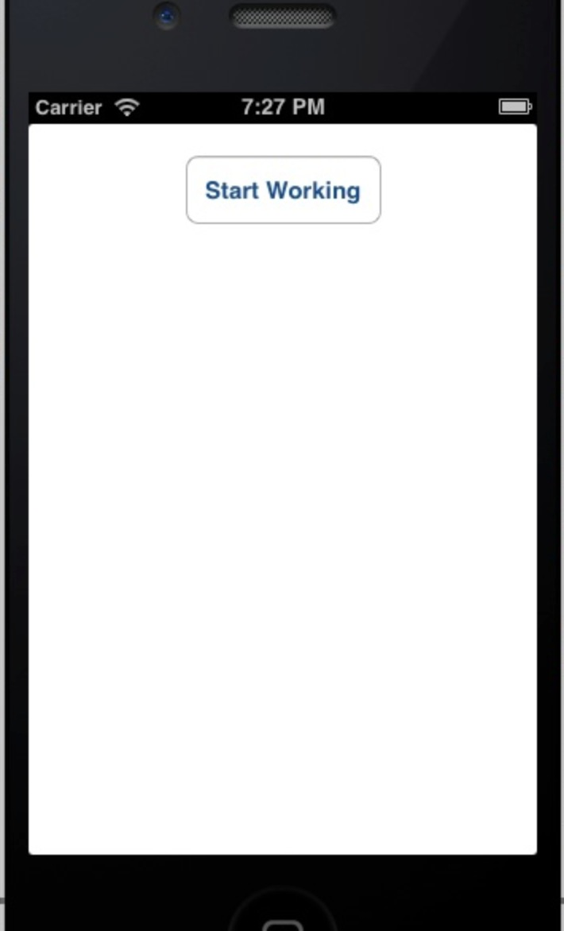
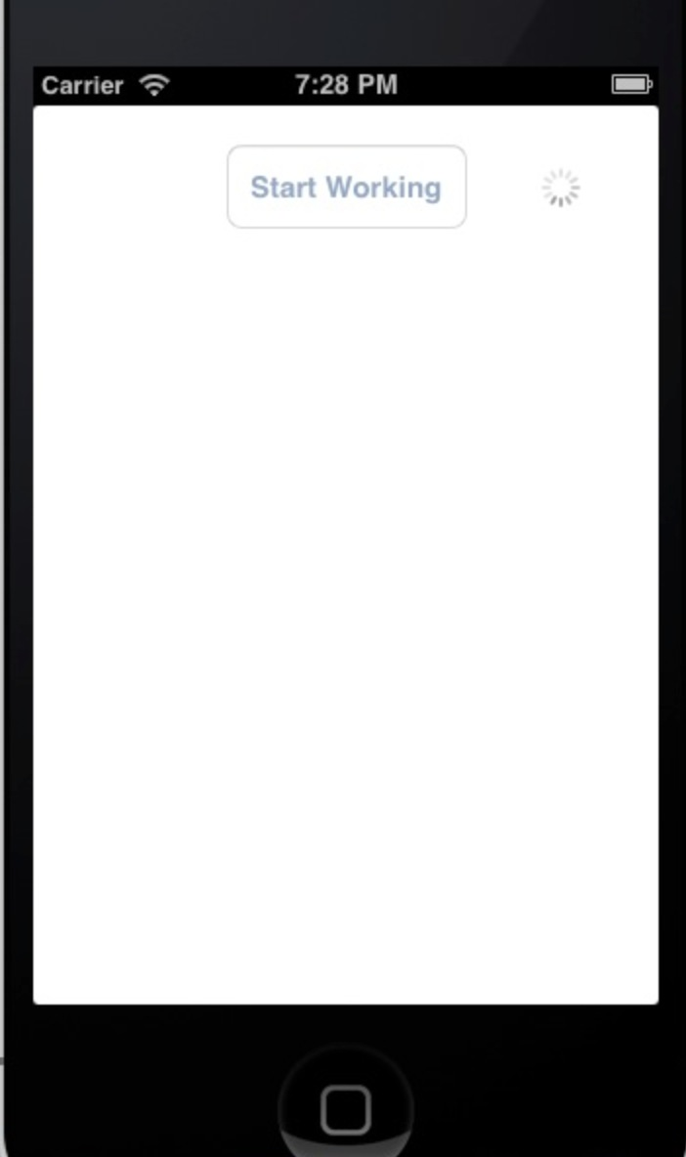
IOS总体介绍（4）
4 多线程之GCD
Notes:
如图是模拟耗时操作的多线程状态，避免用户等待时候的提示，使得用户知道正在发生了什么。
4. IOS下的特有的多线程操作GCD
Grand Central Dispatch,或者简称 GCD(中央调度),是一个与 Block Object 产生工作的低级的 C API。GCD 真正的用途是将任务分配到多个核心又不让程序员担心哪个内核执行哪个任务。
GCD 的核心是分派队列。不论在 iOS 还是 Max OS X 分派队列,正如我们快看到的是由位于主操作系统的 GCD 来管理的线程池。你不会直接与线程有工作关系。你只在分派队列上工作,将任务分派到这个队列上并要求队列来调用你的任务。GCD 为运行任务提供了几个选择:同步执行、异步执行和延迟执行等。

Slide 16


IOS总体介绍（5）
5. IOS虽然操作系统不开源，但是网上的第三方开源插件比较多，再次举例：
地图：BaiduMap；
条码，二维码扫描：Zbar；
Xml解析库：KissXml
Http NetWork库：ASIHttpRequest；
进度条指示库：MBProgressHUD；
简化网络图片处理：SDWebImage 等等。

Slide 17
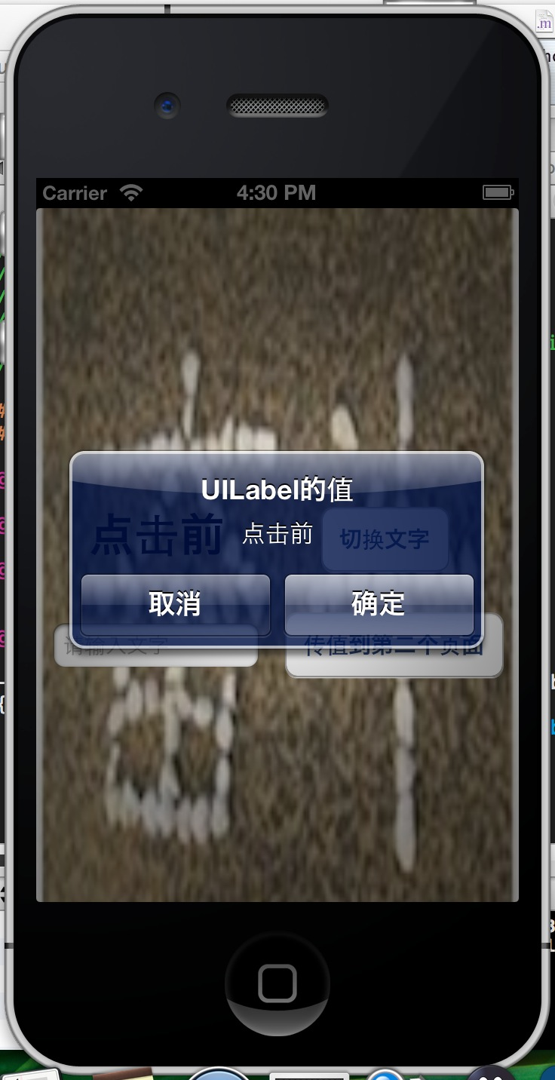
IOS Demo实例解析
理论联系实际：
为了能让大家有个简单的体会IOS应用的感觉，今天准备了一个简单的应用，来为大家解析一下，希望能加深对IOS的理解。
在这个Demo里面我简单的使用了UINavigation，UIButton，UILabel，UITextField等组件；
protocol,delegate，category，NSNotificationCenter通知（观察者），页面跳转和传值等技术。

Slide 18
IOS资料推荐
1.Objective-C基础教程 .Mark.Dalrymple.&.Scott.Knaster著
（图灵程序设计丛书 Apress）
2.IOS 5基础教程 Dave Mark著（图灵程序设计丛书 Apress）
书不在于多而在于精，这两本书如果能掌握70%，即可应对80%的开发问题。

Slide 19

结语
希望今天的讲解能对大家有所帮助！
技术博客：http://blog.csdn.net/developer_zhang

